Slide 1
Indoor Locator
Alejandro Fortes Lopes
Boris Caballero Lenza
Pablo Gomez Area
Javier Rochela Calvo

Slide 2
Indoor Locator APP
Realidad aumentada.
Indicar ruta a un destino dentro de un edificio.
Visualización de datos de interés.
Despachos
Tutorías
Otros

Slide 3
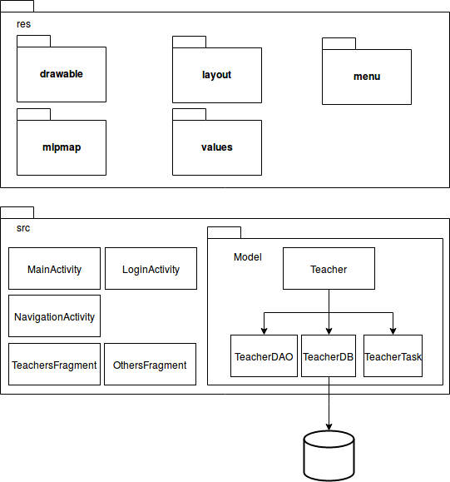
Arquitectura

Slide 4
Datos y APIs
Servicio web REST propio
GET <<server>> /api/rooms/
GET <<server>> /api/rooms/{id}
GET <<server>> /api/teachers/
GET <<server>> /api/teachers/{name}
GET <<server>> /api/all/
Persistencia de datos en la APP:
Petición al servicio REST
Almacenamiento en BD
Teachers:
Id • Name
Department • Job
Office • Extension
Email

Slide 5
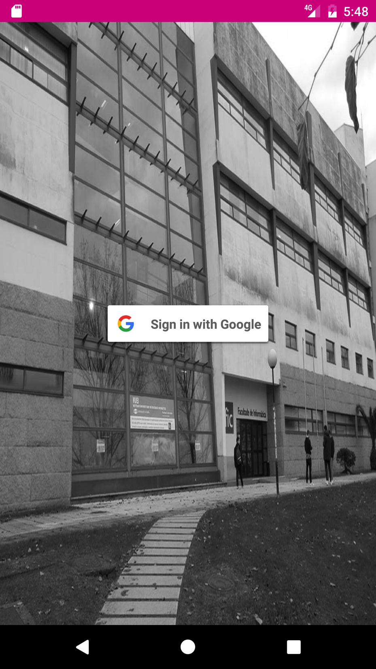
Acceso a la APP
Login de Google
Flujo para autenticación:
Se intenta acceder.
Si usuario está autenticado, accede.
Acceso manual, nueva dirección y clave (Opción de crear nueva cuenta).
Acceso a la APP un vez autenticado.

Slide 6
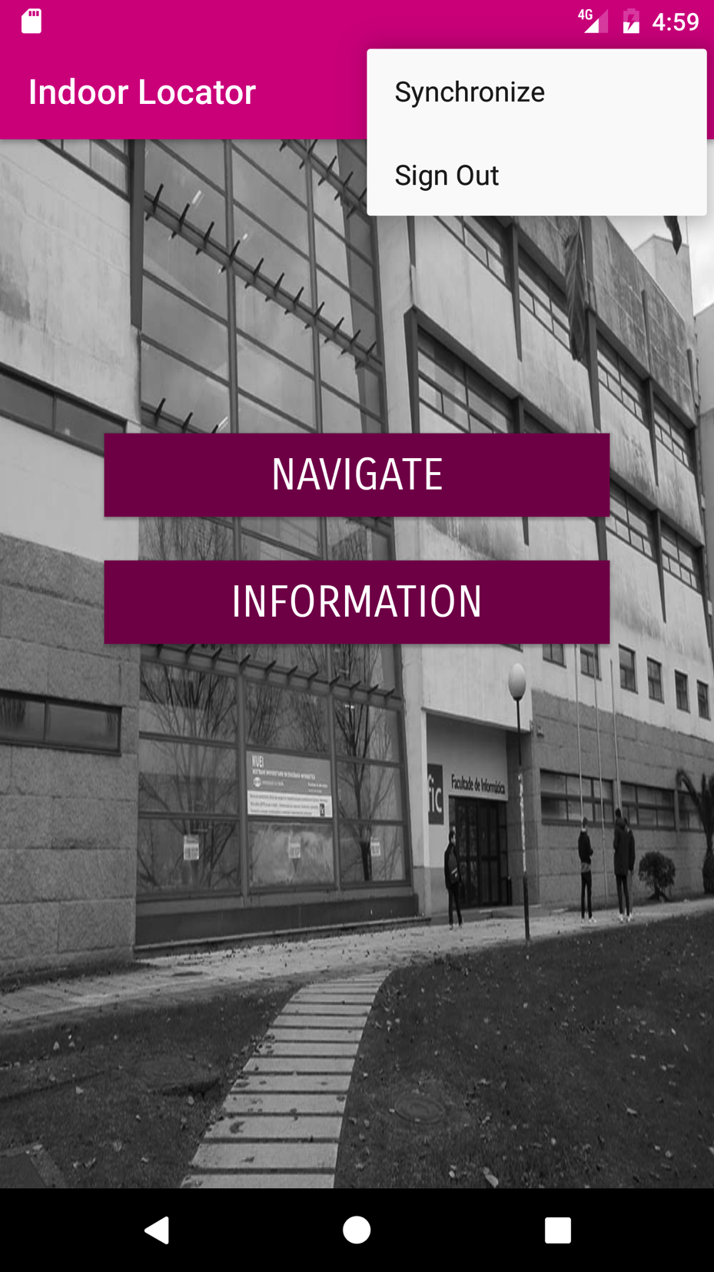
UX
Diseño simple = mejor experiencia de usuario
Navigate: inicia el proceso de navegación a un punto
Information: acceso a realidad aumentada para mostrar información
Synchronize: refresca los datos de la APP (solo con WIFI)
Sign Out: cierre de sesión

Slide 7
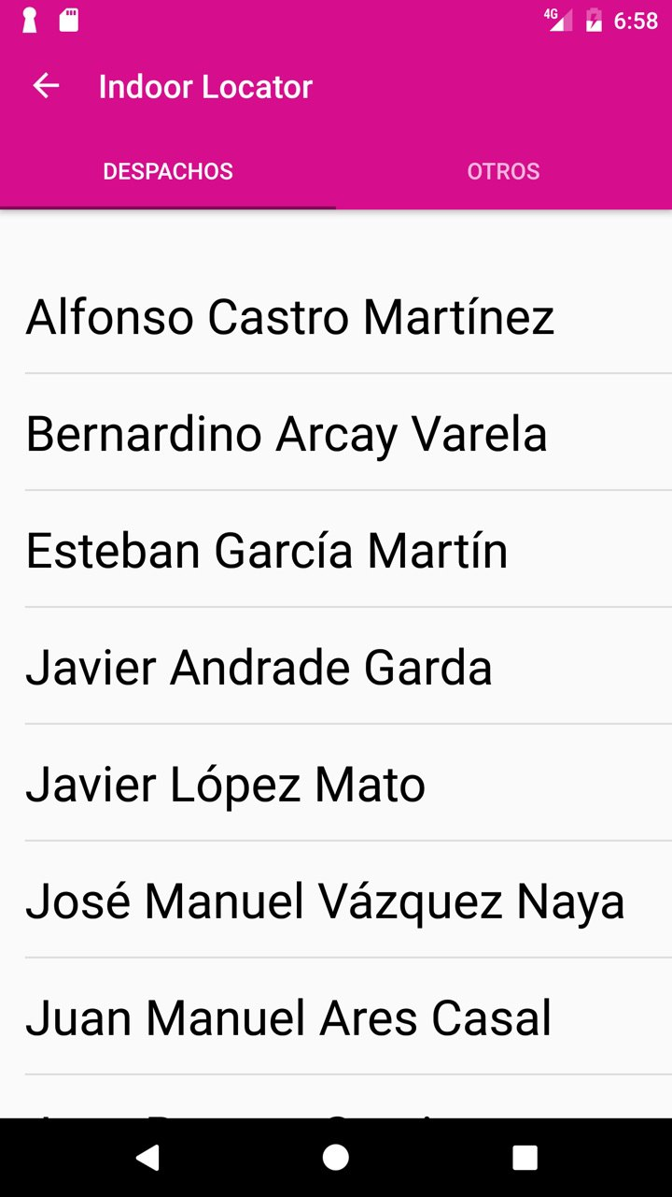
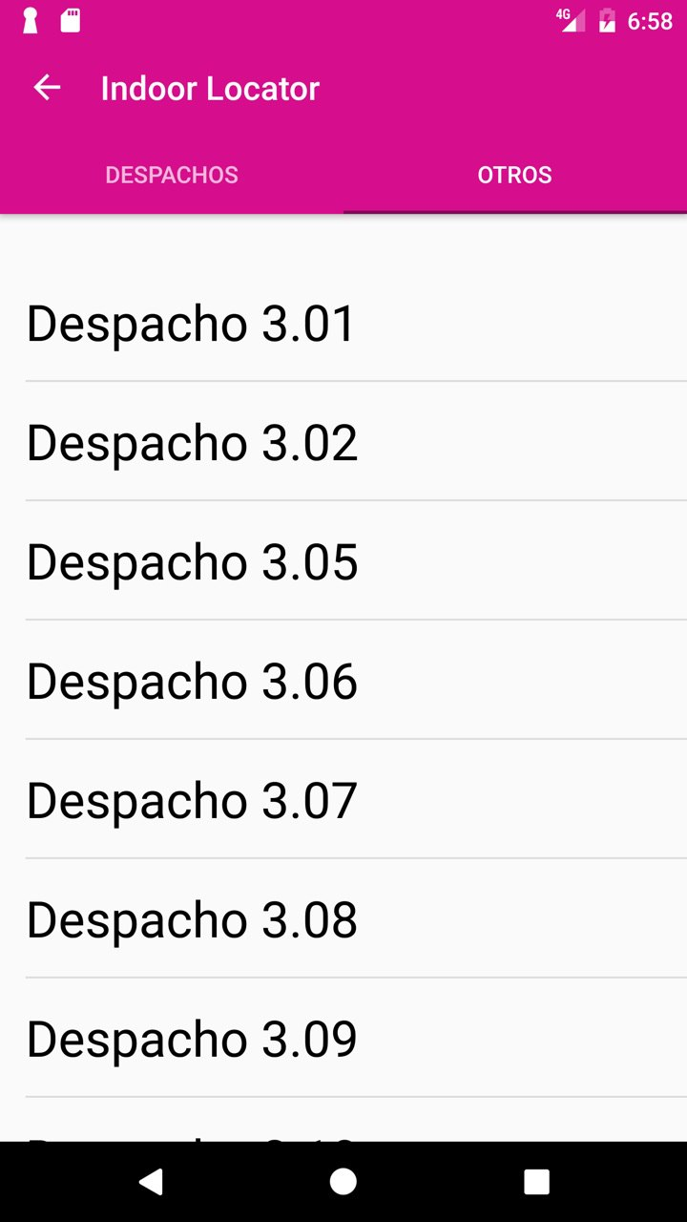
UX
Pestañas de navegación

Slide 8
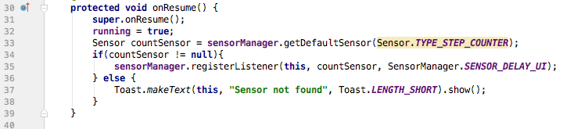
Sensórica
Conteo de los pasos realizados en una ruta
Antes de Android 4.1 → Sensor.TYPE_ACCELEROMETER
Android 4.1 y posterior
Opción Sensor.TYPE_STEP_DETECTOR
Opción Sensor.TYPE_STEP_COUNTER

Slide 9
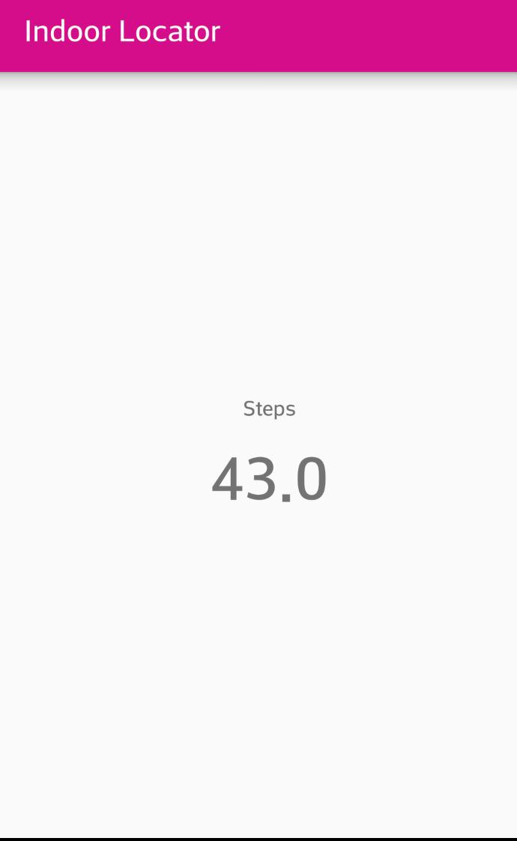
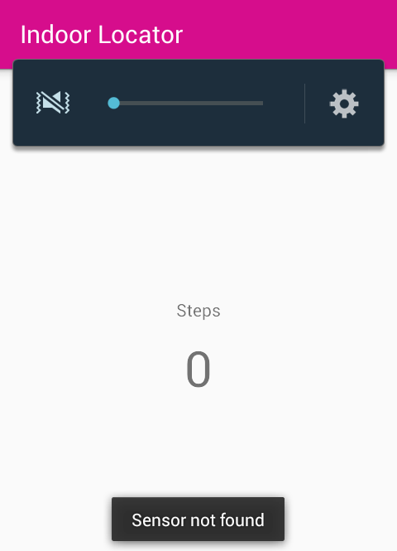
Sensórica
Android > 4.1 Android < 4.1

Slide 10
Realidad aumentada
Vuforia
Unity
Una vez seleccionado un despacho/profesor, unas flechas nos indican el camino.

Slide 11
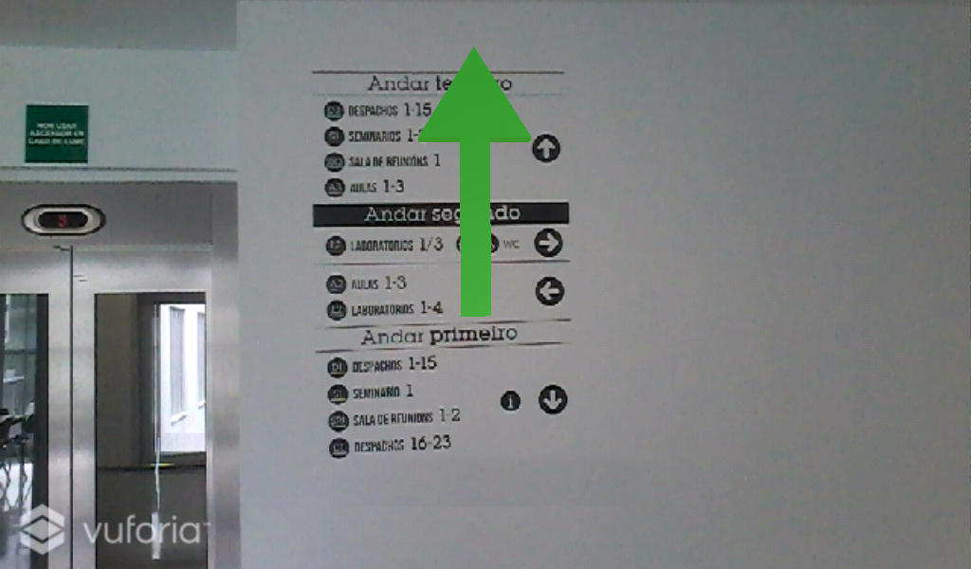
Realidad aumentada
Ejemplo de navegación:
Vamos a navegar hasta el despacho 3.14 desde la entrada de la segunda planta aprovechando los marcadores que hemos seleccionado.

Slide 12
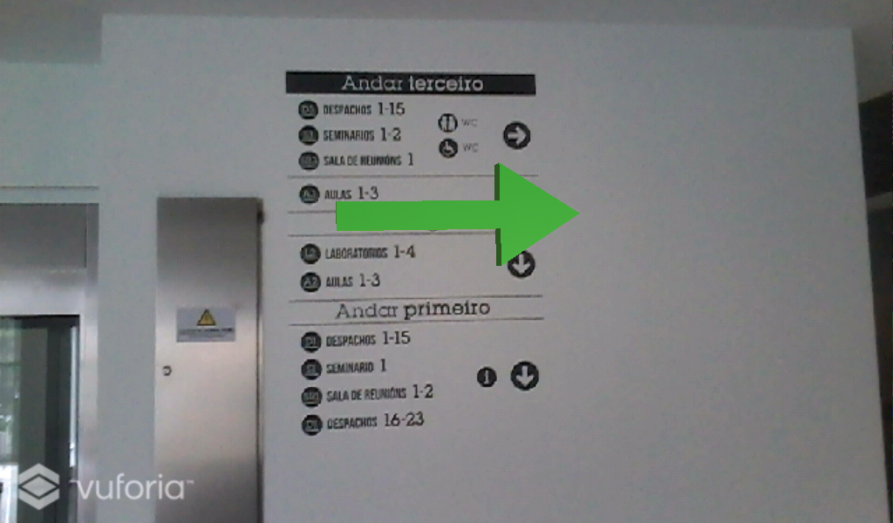
Realidad aumentada
Ejemplo de navegación:
Siguiendo la indicación anterior hemos subido y llegado a la tercera planta, donde podemos ver el siguiente marcador

Slide 13
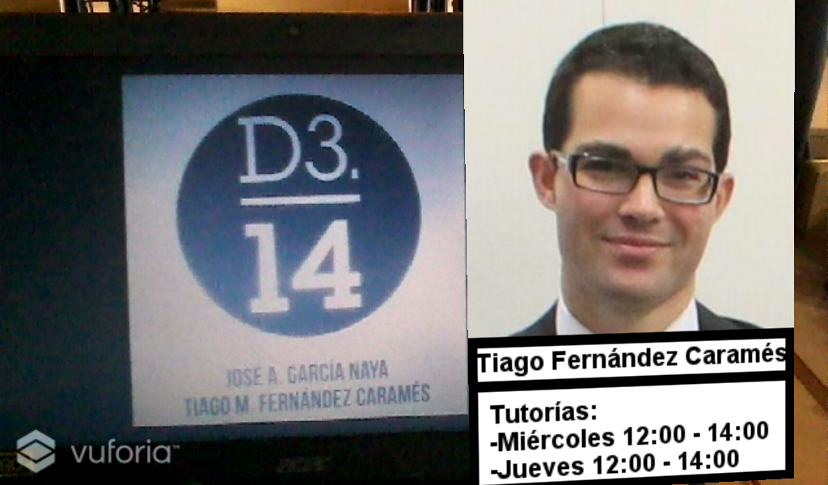
Realidad aumentada
Ejemplo de navegación:
Nos hemos guiado por las indicaciones anteriores y hemos llegado al despacho 3.14. Apuntando al nombre del profesor se despliega la información.

Slide 14

¿Preguntas?
Muchas gracias por la atención.
¿Preguntas? ¿Dudas? ¿Comentarios?
Muchas gracias por la atención.

